Slide 1

VestaBags
Marii Antreprenori.
Proiect 2026
Cocos Darius, Dragnea Diana, Mitrana Sofia, Niculescu Izabela, Tona Carla

Slide 2
VestaBags
Marii Antreprenori.
Proiect 2026
Cocos Darius, Dragnea Diana, Mitrana Sofia, Niculescu Izabela

Slide 3
VestaBags
Evolutie
1.
În primii doi ani, vânzările nu au fost foarte numeroase, iar veniturile noastre au fost la fel de mici. Am reușit sa vindem în aceștia 800 de produse, păstrându-ne locația din Auchan. În restul anilor, vânzările au crescut,iar în prezent VestaBags are 22 de magazine în tot Bucureștiul.
În 2022, VestaBags avea 1,000 de euro în venituri lunare. În prezent, Vestabags are 200,000 de euro în venituri lunare.
Marii Antreprenori.
Proiect 2026
Cocos Darius, Dragnea Diana, Mitrana Sofia, Niculescu Izabela

Slide 4
VestaBags
Evolutie
1.
În anii 2024, respectiv 2025 vânzările au scăzut destul de mult astfel încat am decis să aducem mai multe variante de accesorii ,sperând că acestea să ne refacă venitul.
Având o gama mai diversă de produse a făcut ca profitul nostru să ajungă la un nivel mult mai mare ,astfel acesta ajuns să fie de aproximativ 21.000 de euro pe fiecare luna.
Marii Antreprenori.
Proiect 2026
Cocos Darius, Dragnea Diana, Mitrana Sofia, Niculescu Izabela

Slide 5
VestaBags
Evolutie
1.
Avand un buget mai mare am ales sa imbunatatim calitatea materialelor folosite pentru producerea gentilor sau ghiozdanelor . Am ales un material calitativ si durabil. Deoarece poluarea este un fenomen care are un impact puternic asupra mediului , am ales ca materialele noastre sa fie reciclabile in acelasi timp pentru a ajuta mediul. Aceasta idee a facut ca un numar mare de persoane sa cumpere de la Vesta Bags.
Marii Antreprenori.
Proiect 2026
Cocos Darius, Dragnea Diana, Mitrana Sofia, Niculescu Izabela

Slide 6
VestaBags
Evolutie
1.
In 2032 veniturile noatre au crescut cu 50% fata de 2030 ceea ce a ajutat la dezvoltarea a noilor proiecte cum ar fi colaborarea cu branduri mari .
La finalul anului 2032 am reusit sa ne construim magazine si sa transportam in alte tari , acestea fiind deocamdata 6 la numar : Serbia , Grecia, Bulgaria, Italia, Franta, Spania.
Marii Antreprenori.
Proiect 2026
Cocos Darius, Dragnea Diana, Mitrana Sofia, Niculescu Izabela

Slide 7
VestaBags
Locatii
2.
Bucuresti ; 7
Cluj Napoca ; 3
Belgrad (Serbia) ; 2
Atena (Grecia) ; 3
Sofia (Bulgaria) ; 1
Roma (Italia) ; 2
Paris (Franta) ; 3
Madrid (Spania) ; 1
Sediu: Bucuresti
Marii Antreprenori.
Proiect 2026
Cocos Darius, Dragnea Diana, Mitrana Sofia, Niculescu Izabela

Slide 8
VestaBags
Venit lunar si cheltuieli
3.
Salariu = 4000 lei / angajat → 264.000 lei / luna
Marii Antreprenori.
Proiect 2026
Cocos Darius, Dragnea Diana, Mitrana Sofia, Niculescu Izabela

Slide 9
VestaBags
Venit lunar si cheltuieli
3.
Utilitati = 500 lei / magazin x 22 magazine → 11.000 lei / luna
Marii Antreprenori.
Proiect 2026
Cocos Darius, Dragnea Diana, Mitrana Sofia, Niculescu Izabela

Slide 10
VestaBags
Venit lunar si cheltuieli
3.
Ambalare, transport si fabricare → ~16.000 lei / luna
Marii Antreprenori.
Proiect 2026
Cocos Darius, Dragnea Diana, Mitrana Sofia, Niculescu Izabela

Slide 11
VestaBags
Venit lunar si cheltuieli
3.
Total cheltuieli = 291.000 lei / luna Total cheltuieli / an = 3.492.000 lei
Marii Antreprenori.
Proiect 2026
Cocos Darius, Dragnea Diana, Mitrana Sofia, Niculescu Izabela

Slide 12
VestaBags
Venit lunar si cheltuieli
3.
~ 9 serviete Atlas → 16.200 lei
~ 13 rucsacuri Marco → 17.550 lei
~ 10 Nero Messenger → 9.700 lei
~ 10 Duke Duffel → 21.000 lei
~ 30 genti Aria Tote → 36.000 lei
~ 15 genti Luna Clutch → 11.250 lei
~ 18 rucsacuri Sofia Mini → 16.020 lei
~ 12 genti Vesta Clasic → 15.000 lei
Marii Antreprenori.
Proiect 2026
Cocos Darius, Dragnea Diana, Mitrana Sofia, Niculescu Izabela

Slide 13
VestaBags
Venit lunar si cheltuieli
3.
Total venituri site = 142.720 lei / luna → 1.712.640 lei / an
Total venituri magazine fizice ~ 310.100 lei / luna → 3.721.200 lei / an
Marii Antreprenori.
Proiect 2026
Cocos Darius, Dragnea Diana, Mitrana Sofia, Niculescu Izabela

Slide 14
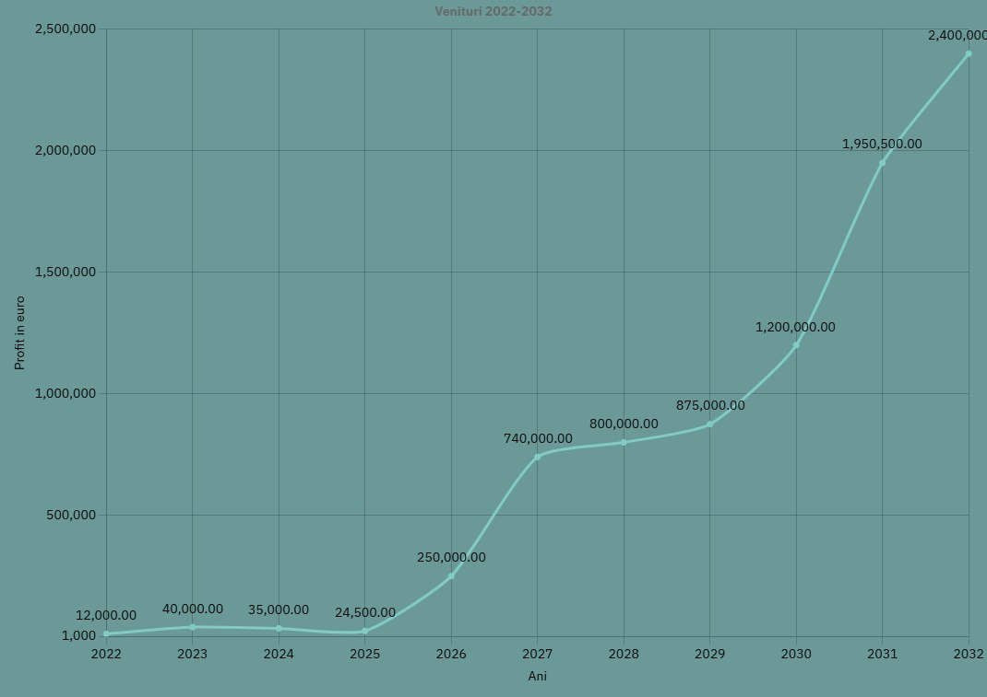
VestaBags
Venit lunar si cheltuieli
3.
Total venituri = 5.433.840 lei / an
Profit = 1.941.840 lei / an
Fiecare CEO = 388.368 lei / an
Marii Antreprenori.
Proiect 2026
Cocos Darius, Dragnea Diana, Mitrana Sofia, Niculescu Izabela
Imagine

Slide 15
VestaBags
Promovare
4.
Pentru a atrage mai mulți clienți și pentru a face magazinele mai populare Vestabags a decis să facă numeroase reclame și să posteze noutățile pe diferite rețele de socializare.
Marii Antreprenori.
Proiect 2026
Cocos Darius, Dragnea Diana, Mitrana Sofia, Niculescu Izabela

Slide 16
VestaBags
Promovare
4.
De asemenea firma a colaborat la început cu influenceri de un impact mai mic, iar pe parcurs a apelat la artiști și actori internaționali. Unele dintre produse firmei au fost folosite în producția filmelor.
Marii Antreprenori.
Proiect 2026
Cocos Darius, Dragnea Diana, Mitrana Sofia, Niculescu Izabela

Slide 17
VestaBags
Promovare
4.
Cele mai mari colaborări au fost cu: Inna, Ion Țiriac și Simona Halep.
Marii Antreprenori.
Proiect 2026
Cocos Darius, Dragnea Diana, Mitrana Sofia, Niculescu Izabela

Slide 18
VestaBags
Promovare
4.
Firma a solicitat suportul și altor firme cunoscute cum sunt: Louis Vuitton, Gucci, Dior și Prada, iar colaborarea cu acestea a fost semnificativă în ceea ce privește veniturile și o parte din cheltuieli.
Marii Antreprenori.
Proiect 2026
Cocos Darius, Dragnea Diana, Mitrana Sofia, Niculescu Izabela

Slide 19
VestaBags
Promovare
4.
Bineînțeles că pentru a face firma mai faimoasă Vestabags a realizat reclame. Acestea sunt distribuite pe diferite canaluri și posturi radio.
Marii Antreprenori.
Proiect 2026
Cocos Darius, Dragnea Diana, Mitrana Sofia, Niculescu Izabela

Slide 20
VestaBags
Promovare
4.
Bineînțeles că pentru a face firma mai faimoasă Vestabags a realizat reclame. Acestea sunt distribuite pe diferite canaluri și posturi radio.
Marii Antreprenori.
Proiect 2026
Cocos Darius, Dragnea Diana, Mitrana Sofia, Niculescu Izabela

Slide 21
VestaBags
Promovare
4.
Bineînțeles că pentru a face firma mai faimoasă Vestabags a realizat reclame. Acestea sunt distribuite pe diferite canaluri și posturi radio.
Marii Antreprenori.
Proiect 2026
Cocos Darius, Dragnea Diana, Mitrana Sofia, Niculescu Izabela

Slide 22
VestaBags
Promovare
4.
Bineînțeles că pentru a face firma mai faimoasă Vestabags a realizat reclame. Acestea sunt distribuite pe diferite canaluri și posturi radio.
Marii Antreprenori.
Proiect 2026
Cocos Darius, Dragnea Diana, Mitrana Sofia, Niculescu Izabela
© 2026 VestaBags · Handcrafted with love in Romania

Slide 23
VestaBags
Promovare
4.
Bineînțeles că pentru a face firma mai faimoasă Vestabags a realizat reclame. Acestea sunt distribuite pe diferite canaluri și posturi radio.
Marii Antreprenori.
Proiect 2026
Cocos Darius, Dragnea Diana, Mitrana Sofia, Niculescu Izabela
© 2026 VestaBags · Handcrafted with love in Romania

